Slide 1
CHAPTER 11 Trees
Notes:
树的概念（一定要搞清楚）
树的遍历
数的应用（二叉树，搜索书，决策树搞清楚）
后面也要搞清楚 （最小生成树）

Slide 2
Question
树都是二部图
树都能用二色来染色（每层一个颜色）

Slide 3
tree
树是没有简单回路no simple circuits的连通无向图 connected undirected 。
森林不要求连通
Note:
任何树都必须是一个简单的图
森林的每个连接组件都是一棵树
【 Theorem 1 】一个无向图是树当且仅当在它的每对顶点
之间存在唯一简单通路

Slide 4
Rooted tree
ROOT
有根树就是指定一个点做根
有 子的节点，就是internal vertex. 反正就是leaf

Slide 5
Binary Tree
【Definition 】 m-ary tree n叉树
It is a binary tree if m = 2.
The tree is called a full m-ary tree if every internal vertex has exactly m children. 就是子要么没有有就有m个
LEVEL 0

Slide 6
Tree Properties
【 Theorem 2】 n个顶点的树含有n—1条边.
Proof (2):
Any tree must be planar and connected. Then
Any tree have no circuits. Then
It follows that,

Slide 7
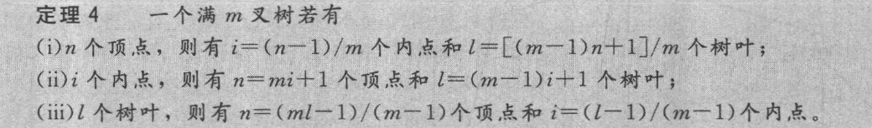
Tree Properties
【 Theorem 3】带有i个内点的满m叉树含有n=mi十1个顶点
1为root
Proof:
n = mi + 1
n = i + l

Slide 8
Balanced
高h的树，如果其叶子都在h-1和h层上，就是一个平衡树

Slide 9
Tree Properties
【 Corallary 】 If an m-ary tree of height h has l leaves, then
h ≥ ⎡ log_{m} l ⎤ .
If the m-ary tree is full and balanced, then
h = ⎡ log_{m} l ⎤ .

Slide 10
11.2 Applications of Trees

Slide 11
Binary Search Trees
10.2 Applications of Trees
左小右大
有n个节点的平衡二叉树，最多比较⎡ log (n+1) ⎤
只要掌握插入，不要求删除

Slide 12
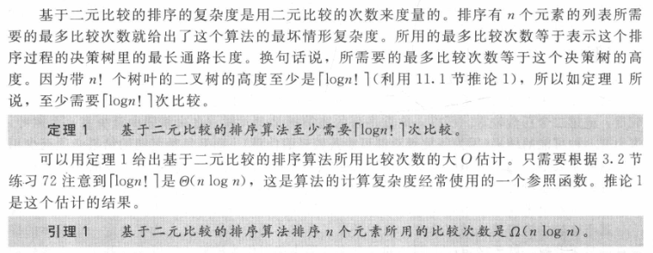
2. Decision Trees
10.2 Applications of Trees
一个有根树，其中每个内部顶点对应一个决策，在这些顶点处有一个子树用于决策的每个可能结果，称为决策树

Slide 13
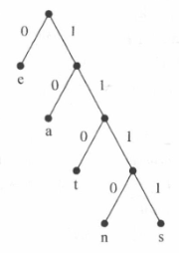
3. Prefix Codes
10.2 Applications of Trees
为确保没有位串对应于多个字母序列，一个字母的位串绝不能作为另一个字母的位串的第一部分出现。 具有此属性的代码称为前缀代码
For example,
e: 0 a: 10 t: 11
10110 只能是ate
可以由二叉树来构造，左0右1
用斜二叉树构造比较方便
0
1
1
0
1
0
0
1
01
1
1
000
111
001
101

Slide 14
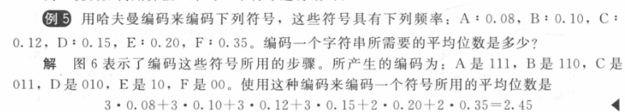
Huffman Coding
10.2 Applications of Trees
Problem: 把小概率的逐个合并
0.08
0.10
0.12
0.15
0.20
0.35
A
B
C
D
E
F
0.18
0.12
0.15
0
1
0.20
0.35
C
D
E
F
B
A
0.18
0.27
1
0.20
0.35
0
0
1
E
F
B
A
D
C

Slide 15
10.2 Applications of Trees
0.27
0.38
1
0.35
0
1
0
F
0
1
D
C
E
B
A
……
1.00
0
1
0
1
0
1
0
0
1
1
0
1
1
F
0
0
E
D
D
C
B
C
A

Slide 16
11.3 Tree Traversal

Slide 17
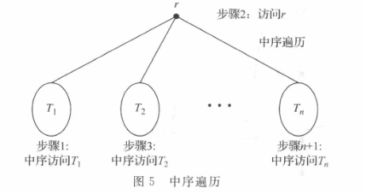
1. Traversal Algorithms
11.3 Tree Traversal
preorder, 中左右
inorder, 左中右（不是2子的，左只访问一个）
postorder. 左右中

Slide 18
2. Infix, prefix, and postfix notation
11.3 Tree Traversal
Infix 中缀就是我们平常用的表达式形式，把它塞一棵二叉树上，中序遍历就是infix（注意加括号）
Prefix，postfix 分别对应前序和后序遍历，由于这里两个没有二义性，因此常用于计算机中

Slide 19
11.4 Spanning Trees

Slide 20
11.4 Spanning Trees
【 Theorem 1 】 简单图是连通的当且仅当它有生成树
Proof:
First, suppose that a simple graph G has a spanning tree tree T.
生成树联通，添加节点一定联通
Second, suppose that G is connected.
那移除一些边一定有生成树
最小生成树可以由DFS或者BFS产生（但是一般都不唯一，题目会额外说一些条件的），两种方法都有各自的优劣
稀疏图BFS会好一些，而且BFS会分层

Slide 21
11.4 Spanning Trees
〖Example 2〗 Use a depth-first search to find a spanning tree for the following graph.
i
j
a
d
f
c
k
e
h
b
g
Solution:
f
g
d
h
e
k
c
i
j
b
a

Slide 22
11.4 Spanning Trees
〖Example 3〗 Use a breadth-first search to find a spanning tree for the following graph.
e
a
b
c
l
e
f
b
d
f
i
d
g
h
i
g
k
j
a
c
h
j
m
k
l
m

Slide 23
Depth-first Search in Directed Graphs
11.4 Spanning Trees
〖Example 6〗 What is the output of depth-first search given the following graph as input?
a
d
a
b
c
d
i
f
g
b
h
e
h
c
f
g
l
e
i
j
k
l
k
生成的可能是森林
j

Slide 24
11.4 Spanning Trees
〖Example 4〗 How can backtracking be used to decide whether the following graph can be colored using 3 colors?
a red
e
d
a red
b blue
a red
b blue
c red
a red
b blue
c green
a
b
c
a red
b blue
c red
d green
a red
b blue
c green
d red
a red
b blue
c green
d red
e green
如果一种填色方案不行，就回溯一层到它的父节点，然后向另一边走，实际上就是决策树类似的

Slide 25
11.4 Spanning Trees
〖Example 5〗 How can backtracking be used to solve the 4-queens problem?
×
×
×
 | ×
×
 | ×
×
 | ×
×
 |  | ×
 | ×
 |  | ×
×
 | ×
 |  | ×
×
 |  |  | ×
 | ×

Slide 26
11.5 Minimum Spanning Trees

Slide 27
Algorithms for minimum spanning trees
11.5 Minimum Spanning Trees
Prim’s algorithm
Kruskal’s algorithm
都是greedy algorithms.

Slide 28
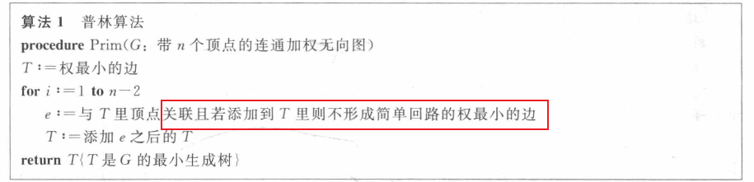
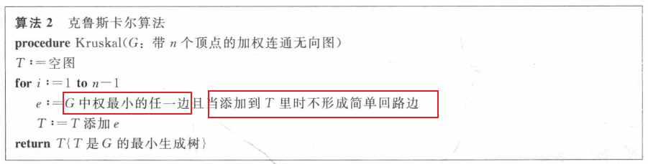

Slide 29
11.5 Minimum Spanning Trees
〖Example 1〗 Prim
2000
1200
B
C
1200
B
C
A
A
1300
1000
900
1600
900
D
700
800
D
700
800
1400
2200
E
E
Choice Edge Cost
1 BE 700
2 EC 800
3 BA 1200
4 AD 900
Total: 3600

Slide 30
11.5 Minimum Spanning Trees
〖Example 2〗 Kruskal
2000
1200
B
C
1200
B
C
A
A
1300
1000
900
1600
900
D
700
800
D
700
800
1400
2200
E
E
Choice Edge Cost
1 BE 700
2 EC 800
3 AD 900
4 AB 1200
Total: 3600

